Slide 1




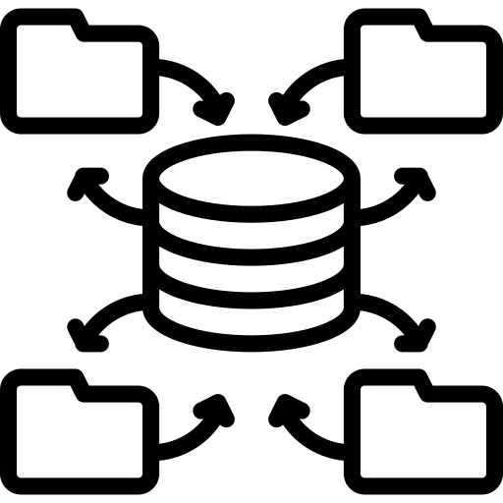
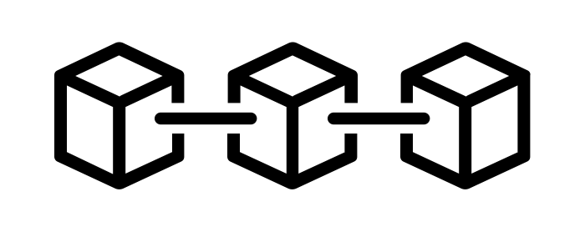
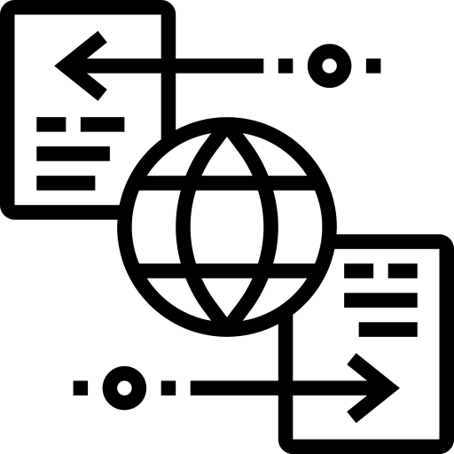


为资产生成背书
第三方审计机构
现实世界资产
资产所有者
预言机查询资产价格并返回给铸币合约查询结果
部署在链上的铸币合约
调用铸币合约
预言机
合约向预言机发起查询请求
合约生成RWA代币
通过AMM转化为 wBKC

